Slide 1

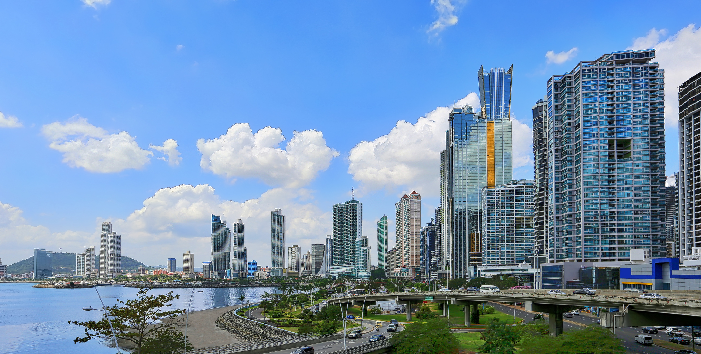



4 APATAMENTOS EN VENTA
EN PANAMÁ
PARA INVERSIÓN
4 APARTMENTS FOR SALE IN PANAMA FOR INVESTMENT
4 APPARTAMENTI IN VENDITA A PANAMÁ PER INVESTIMENTO
ALQUILER
RENT
AFFITTO
220.000$
Netos
Net
Netti
8%
Rentabilidad
1,500 USD
Netos
Net
Netti

Slide 2
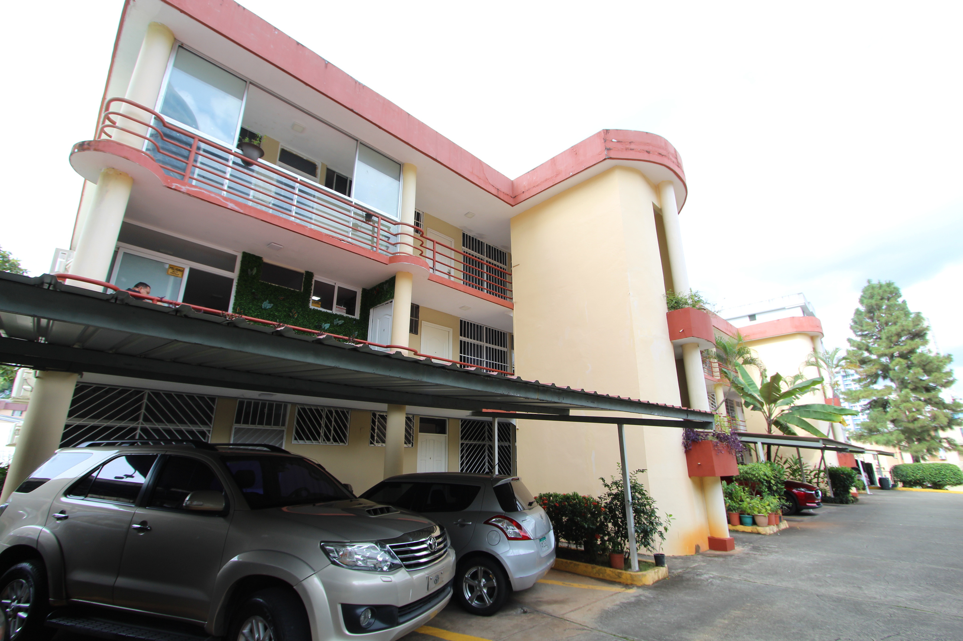
APARTAMENTO 1
APARTMENT 1 APPARTAMENTO 1
PH PARKS STUDIOS
Ubicación:
location:
ubicazione:
La Cresta, Bella Vista, frente a la Universidad Nacional, a un costado de vía Benetto
Ciudad de Panamá
Descripción:
una habitación, sala - comedor, terraza cerrada, cocina y baño y medio. Piscina
Description:
one bedroom, living room - dining room, enclosed terrace, kitchen, and one and a half bathrooms. Swimming pool
Descrizione:
una camera da letto, soggiorno - sala da pranzo, terrazza chiusa, cucina e un bagno e mezzo. Piscina

Slide 3
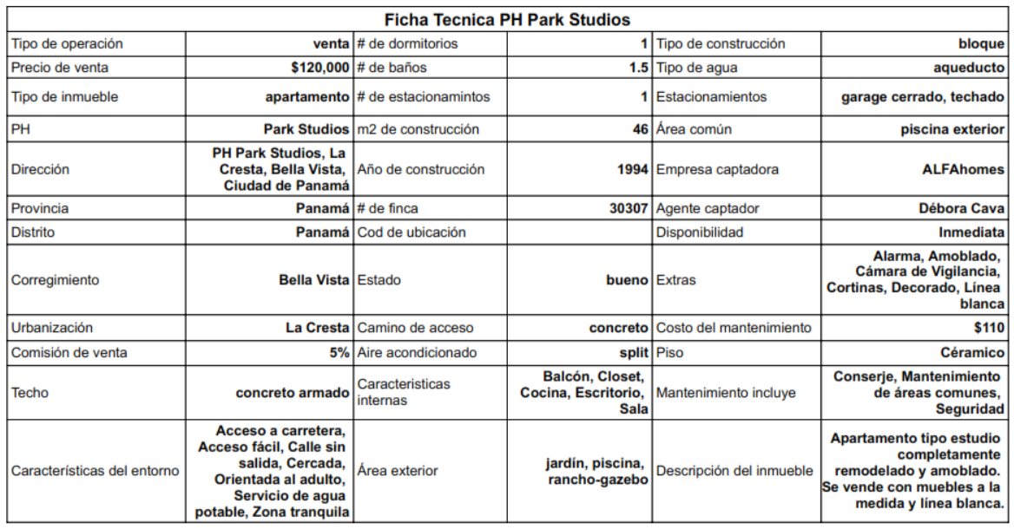
FICHA TECNICA
PH PARK STUDIOS

Slide 4
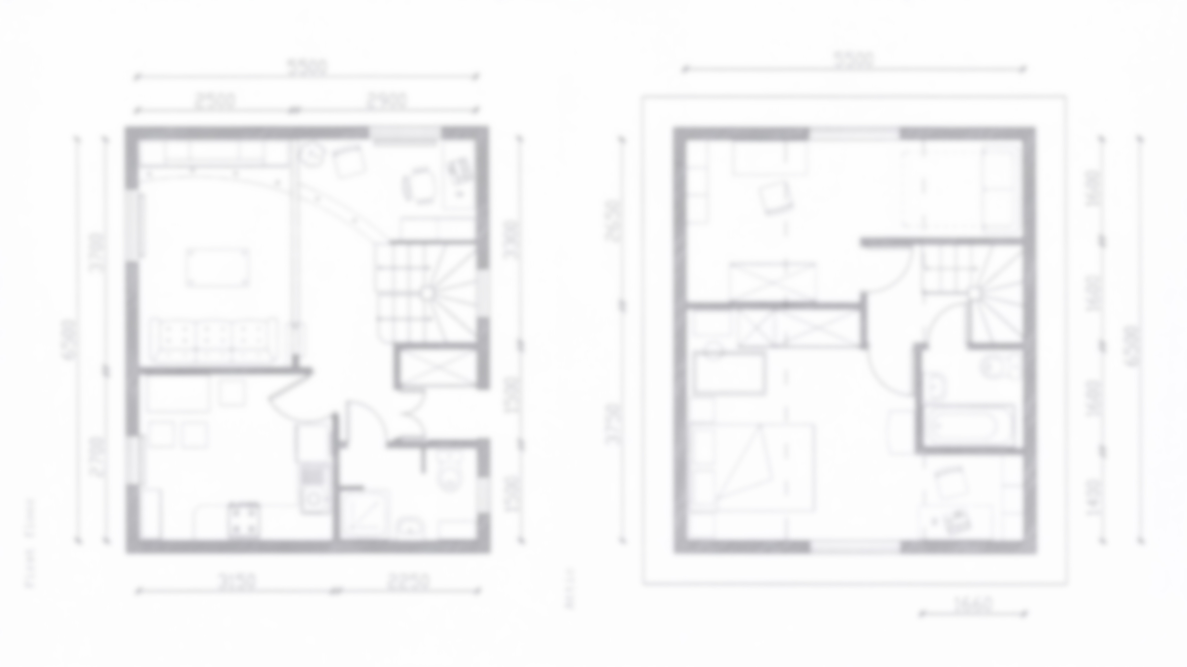
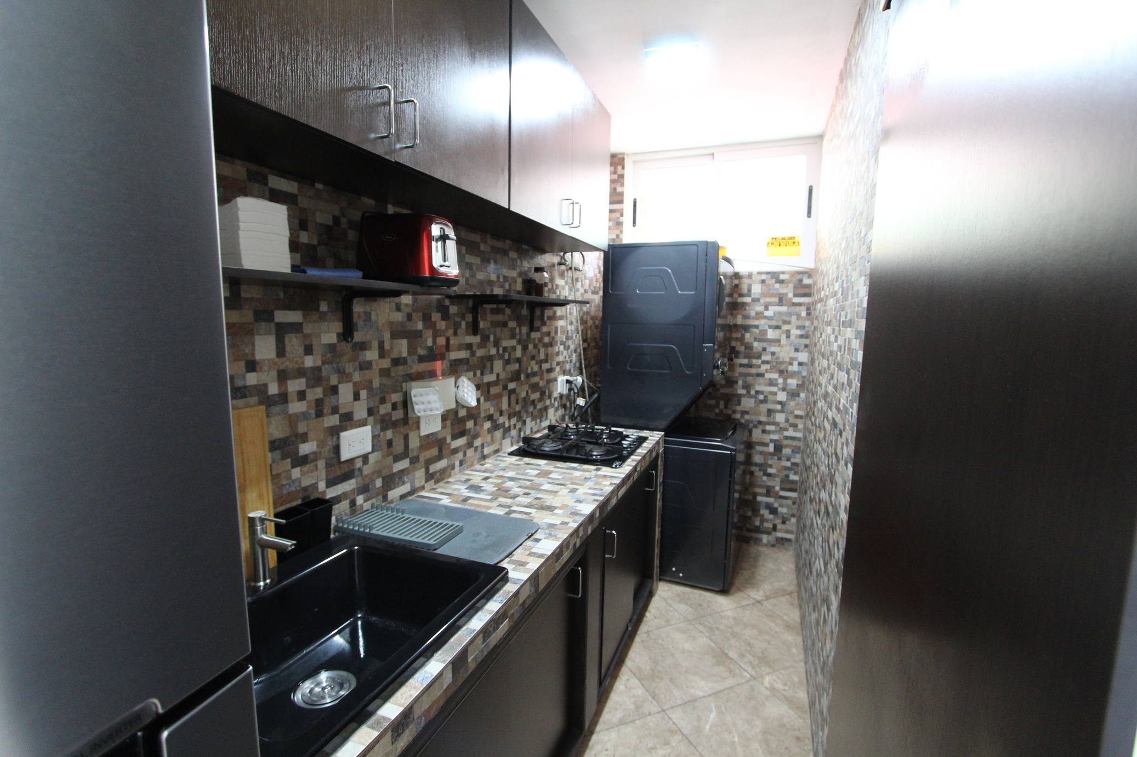
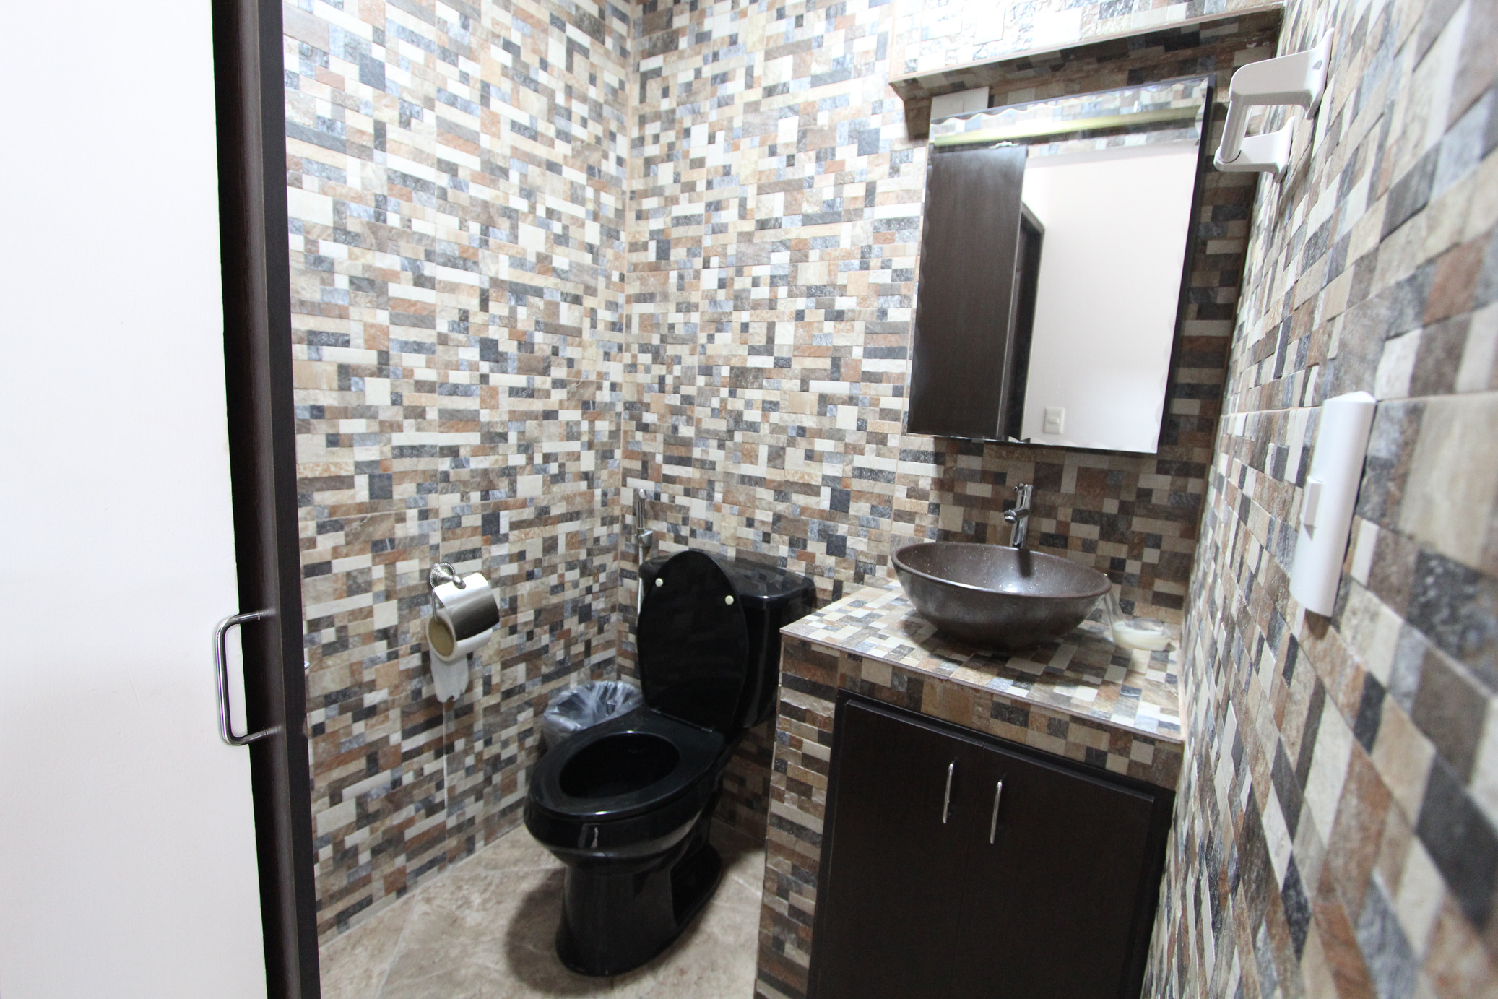
Cocina
Kitchen
Cucina
Baño de visitas
Guest bathroom
Bagno per ospiti

Slide 5

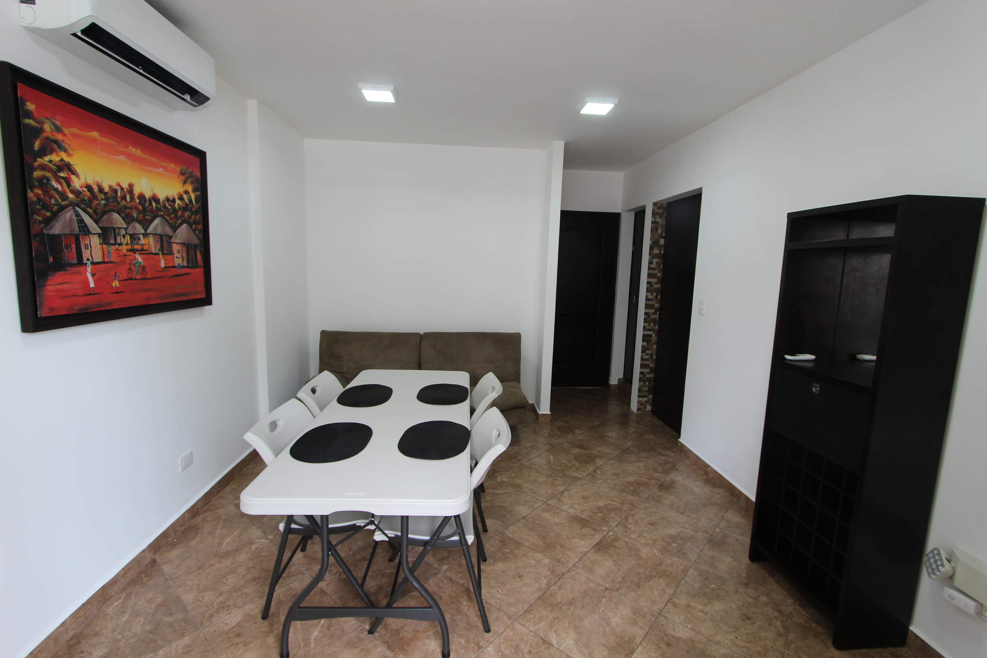
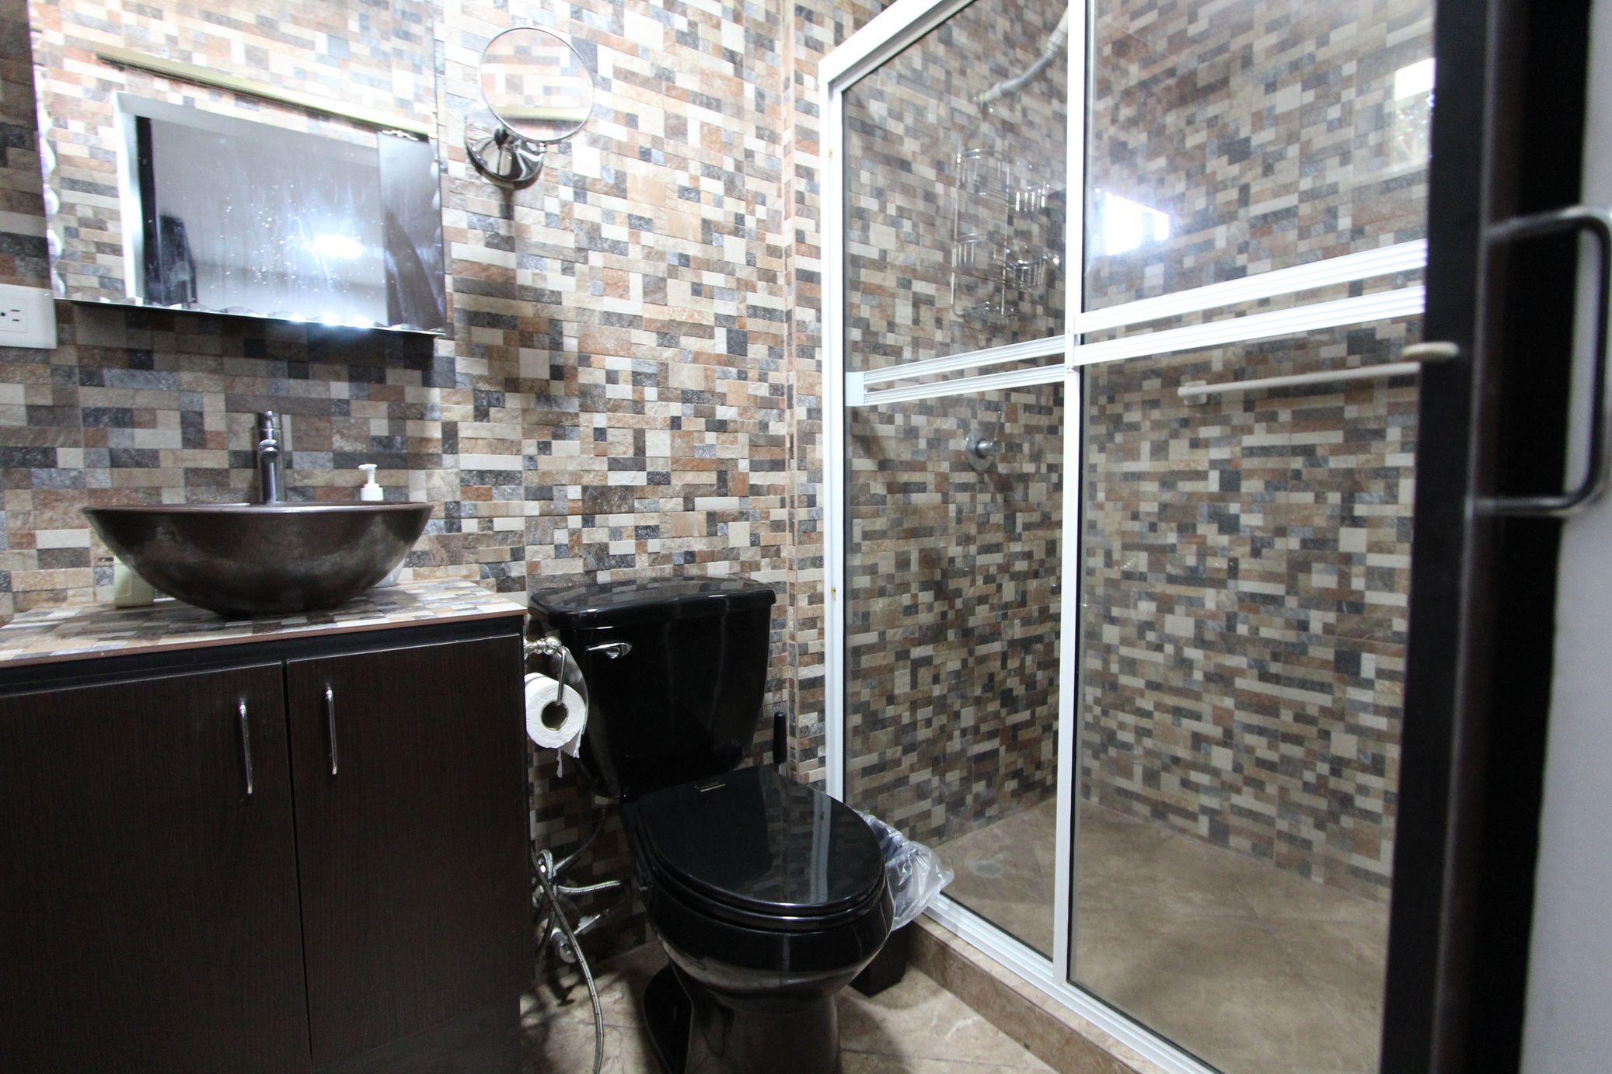
Sala - Comedor
Living room - dining room
Soggiorno - sala da pranzo
Baño Principal
Main Bathroom
Bagno Principale

Slide 6

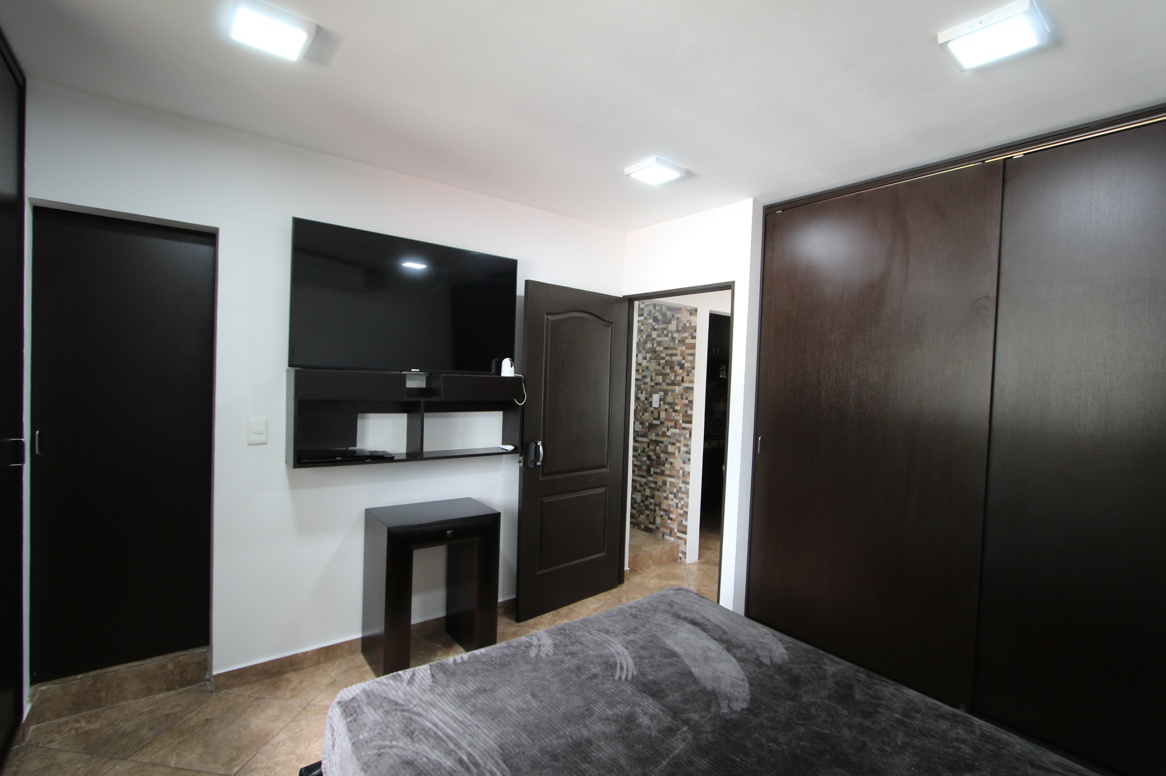
Habitación Principal
Master Bedroom
Camera da Letto

Slide 7
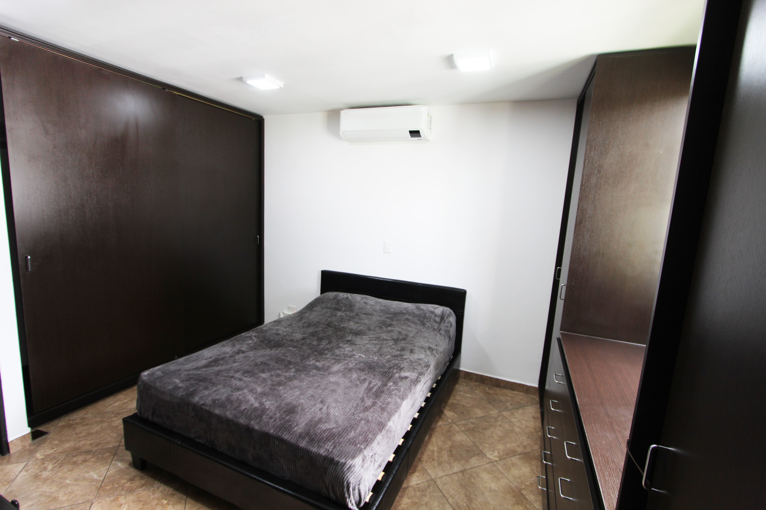
Habitación Principal
Master Bedroom
Camera da Letto

Slide 8
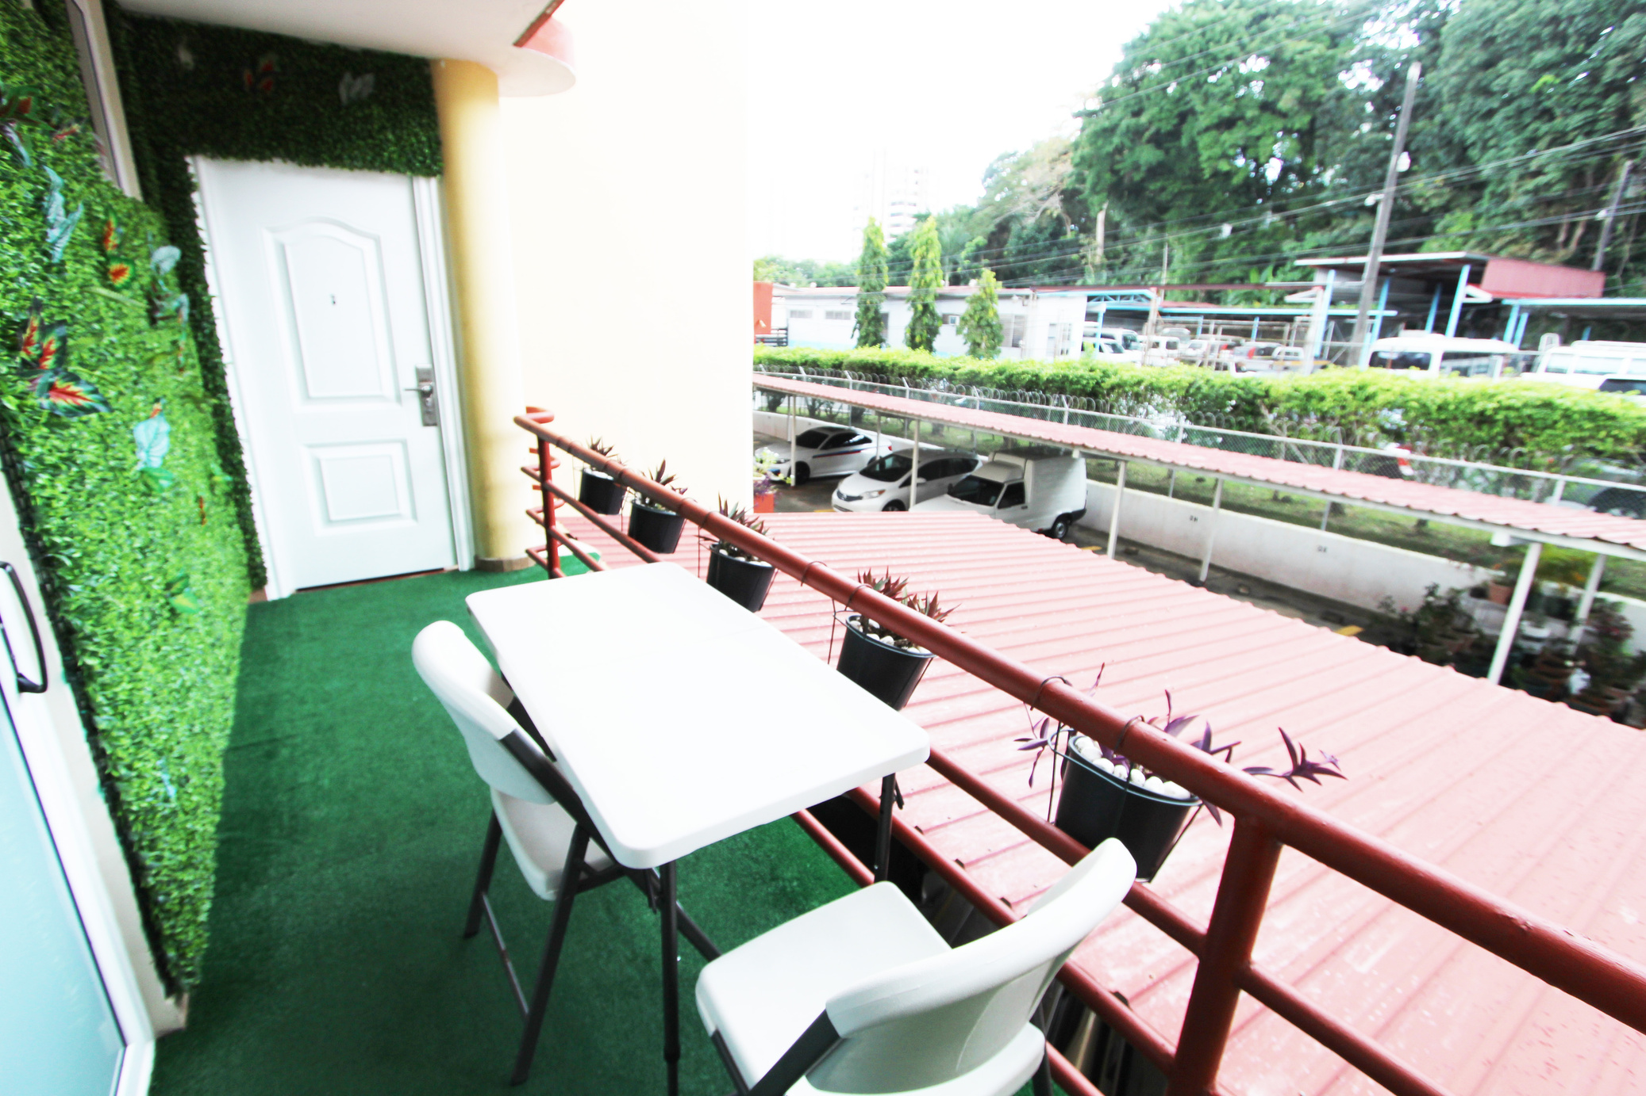
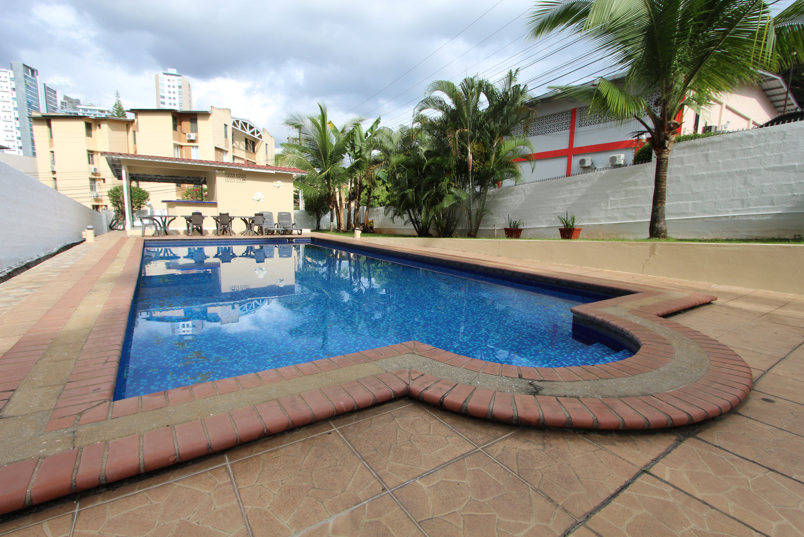
Terraza
Terrace
Terrazza
Áreas comunes
Common areas
Aree comuni

Slide 9
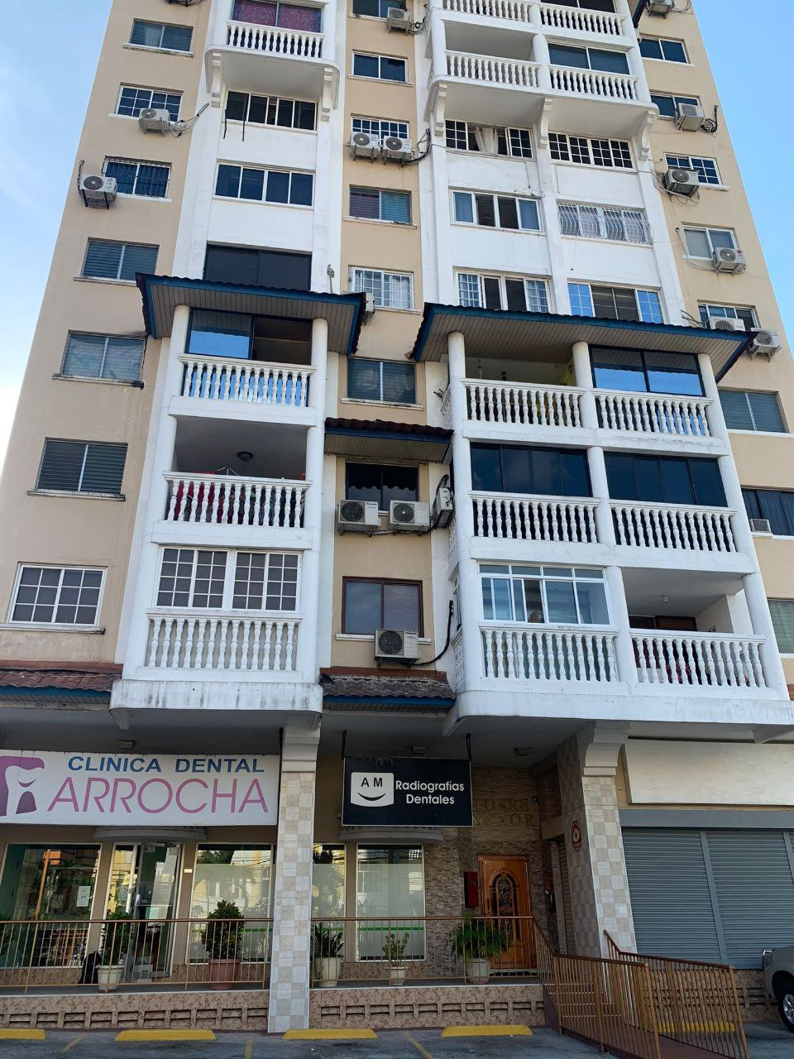
APARTAMENTO 2
APARTMENT 2 APPARTAMENTO 2
PH PLAZA BELLA VISTA
TORRE MAYOR
Ubicación:
location:
ubicazione:
Vía España a 50 mts. del Hotel Euro, Bella Vista, Ciudad de Panamá
Descripción:
Dos habitaciones, sala - comedor, baranda, cocina y 2 baños. Piscina
Description:
Two bedrooms, living room - dining room, railing, kitchen, and 2 bathrooms. Swimming pool.
Descrizione:
Due camere da letto, soggiorno - sala da pranzo, ringhiera, cucina e 2 bagni. Piscina.

Slide 10
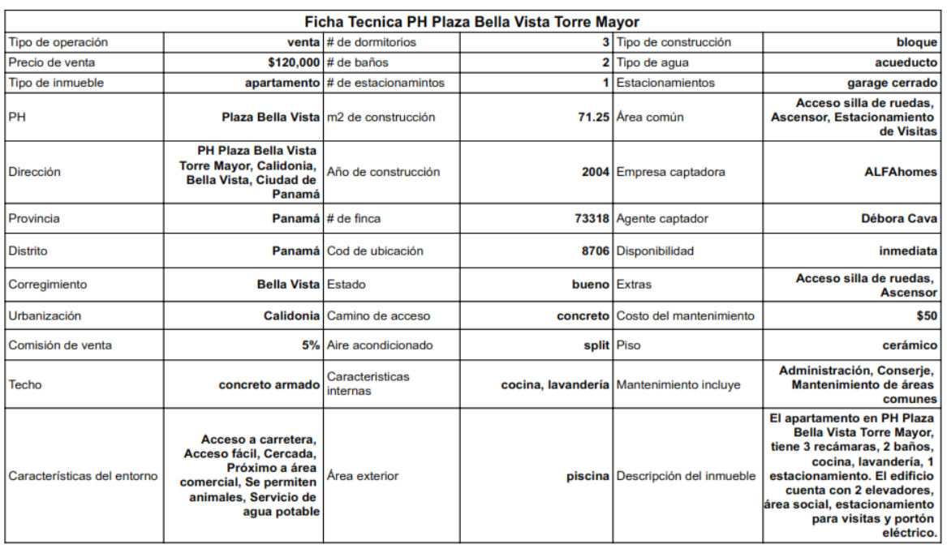
FICHA TECNICA
PH PLAZA BELLA VISTA Torre Mayor

Slide 11
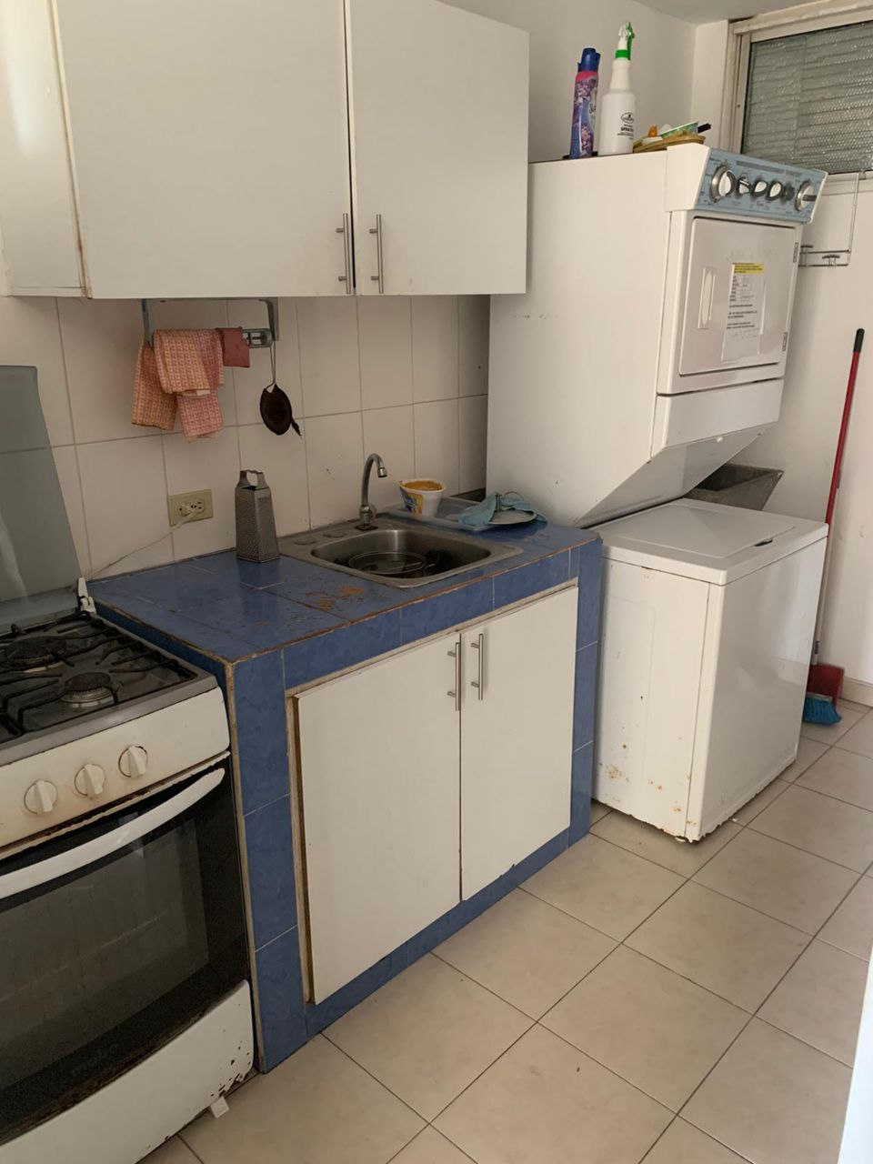
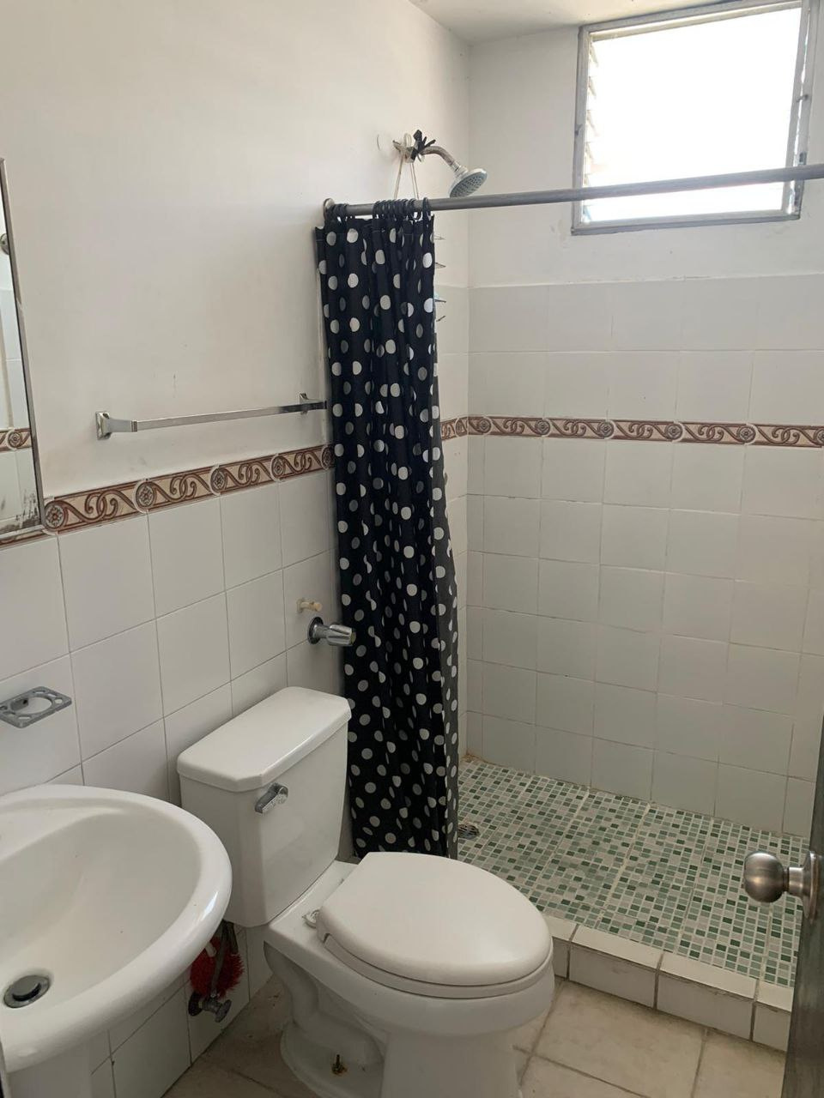
Cocina
Kitchen
Cucina
Baño
Bathroom
Bagno

Slide 12
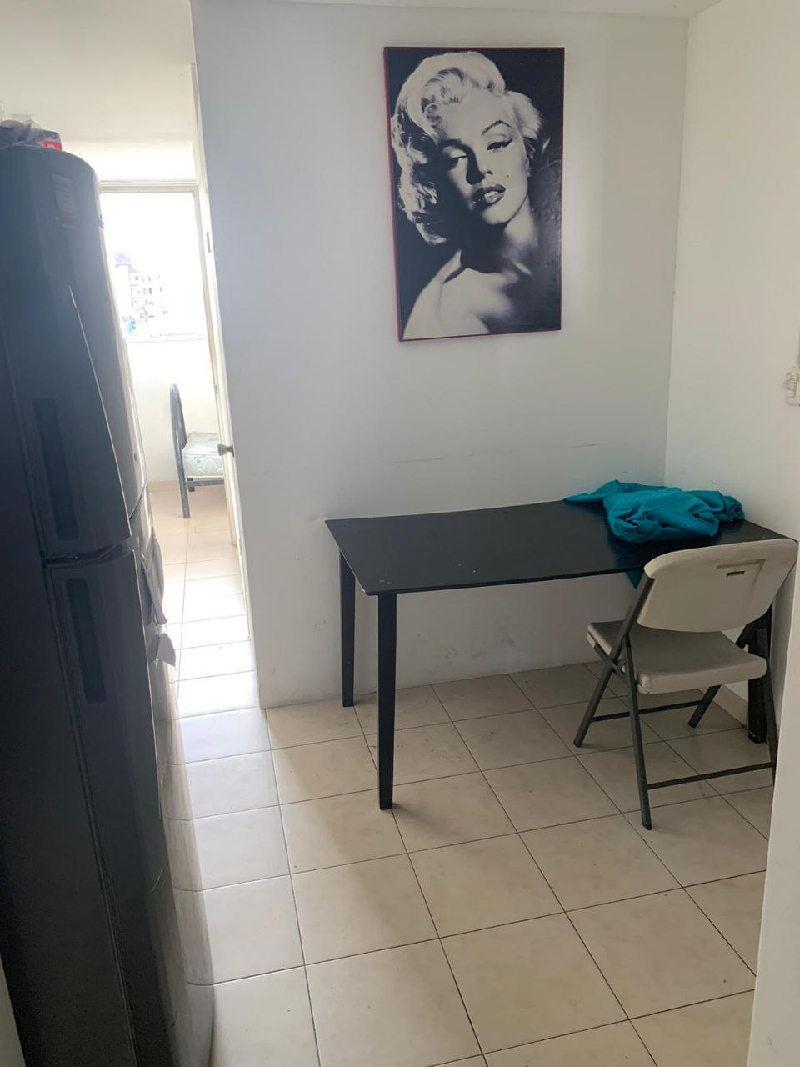
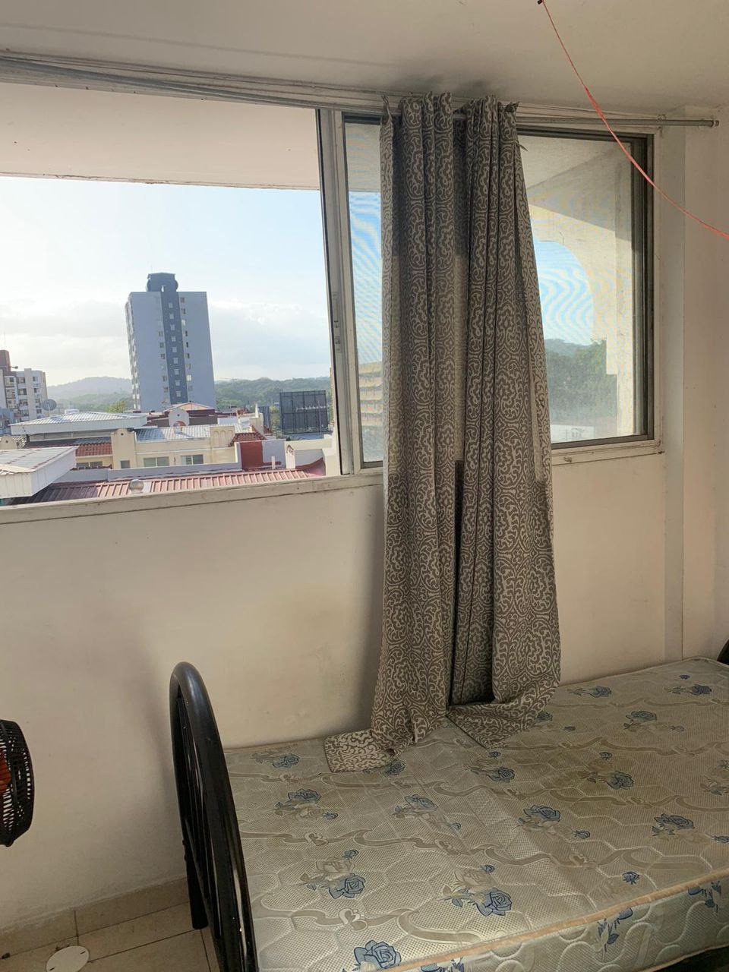
Sala - Comedor
Living room - dining room
Soggiorno - sala da pranzo
Habitación
Bedroom
Camera da Letto

Slide 13
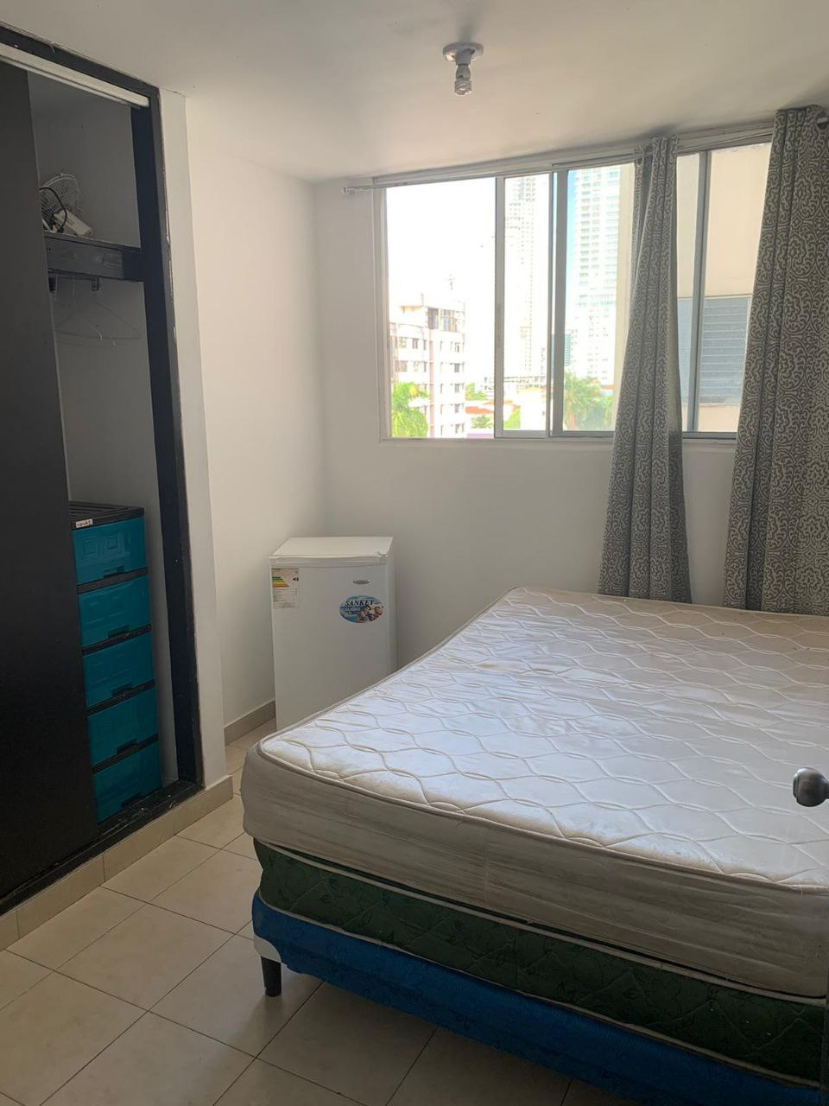
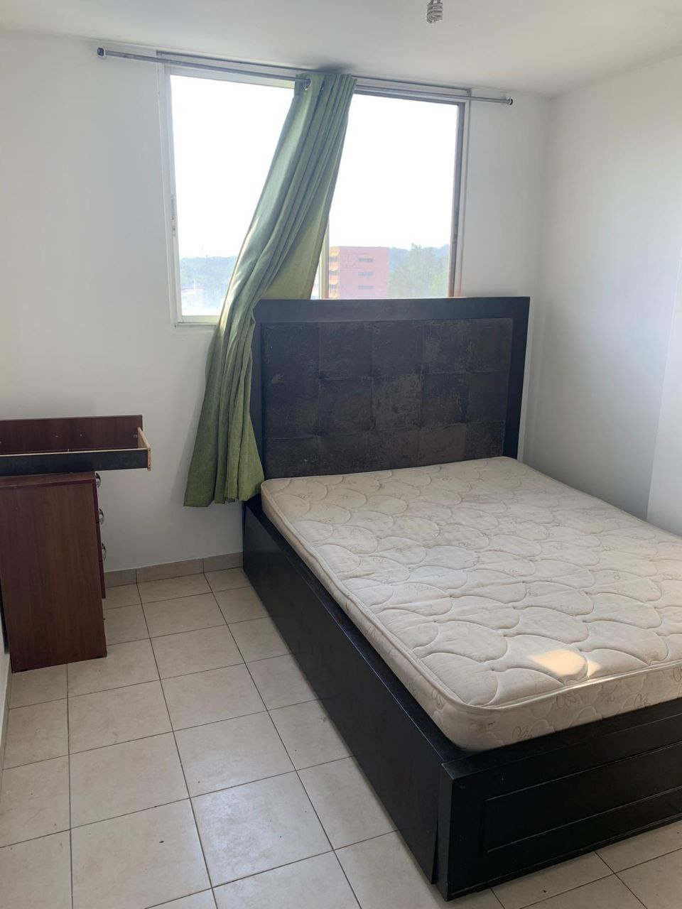
Habitación
Bedroom
Camera da Letto
Habitación
Bedroom
Camera da Letto

Slide 14
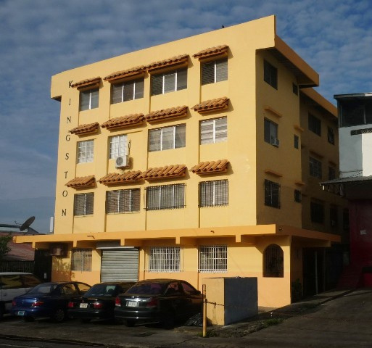
APARTAMENTO 3 Y 4
APARTMENT 3 AND 4 APPARTAMENTO 3 E 4
EDIFICIO KINGSTON 24-B Y 33-B
Ubicación:
location:
ubicazione:
Calidonia, Bella Vista, Ciudad de
Panamá
Descripción:
Una habitación, sala - comedor - cocina, baño
Description:
One bedroom, living room - dining room - kitchen, bathroom
Descrizione:
Una camera da letto, soggiorno - sala da pranzo - cucina, bagno

Slide 15
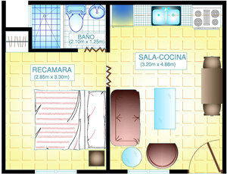
EDIFICIO KINGSTON 24-B Y 33-B - PLANO

Slide 16
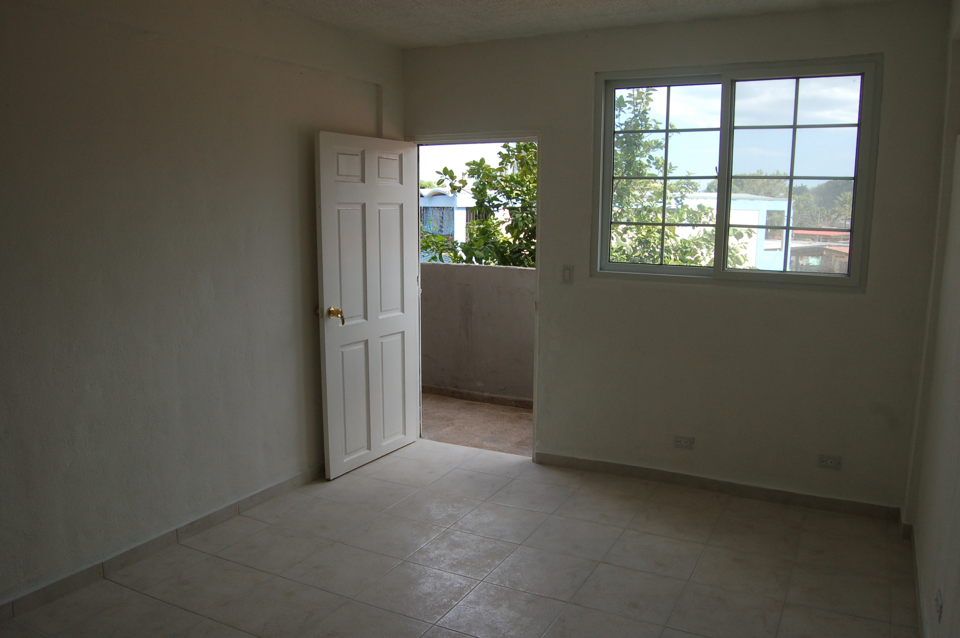
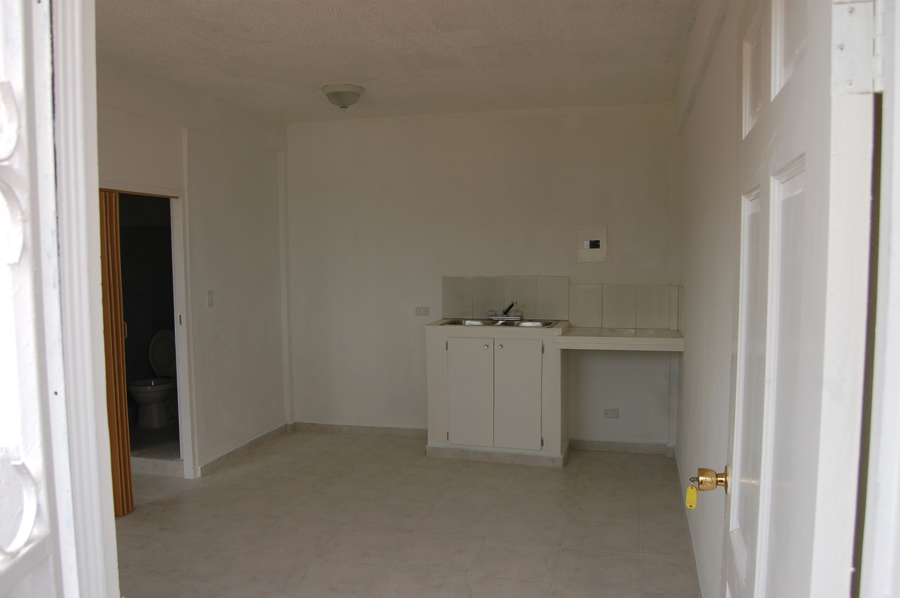
sala - comedor - cocina
Living room - dining room - kitchen
Soggiorno - sala da pranzo - cucina

Slide 17
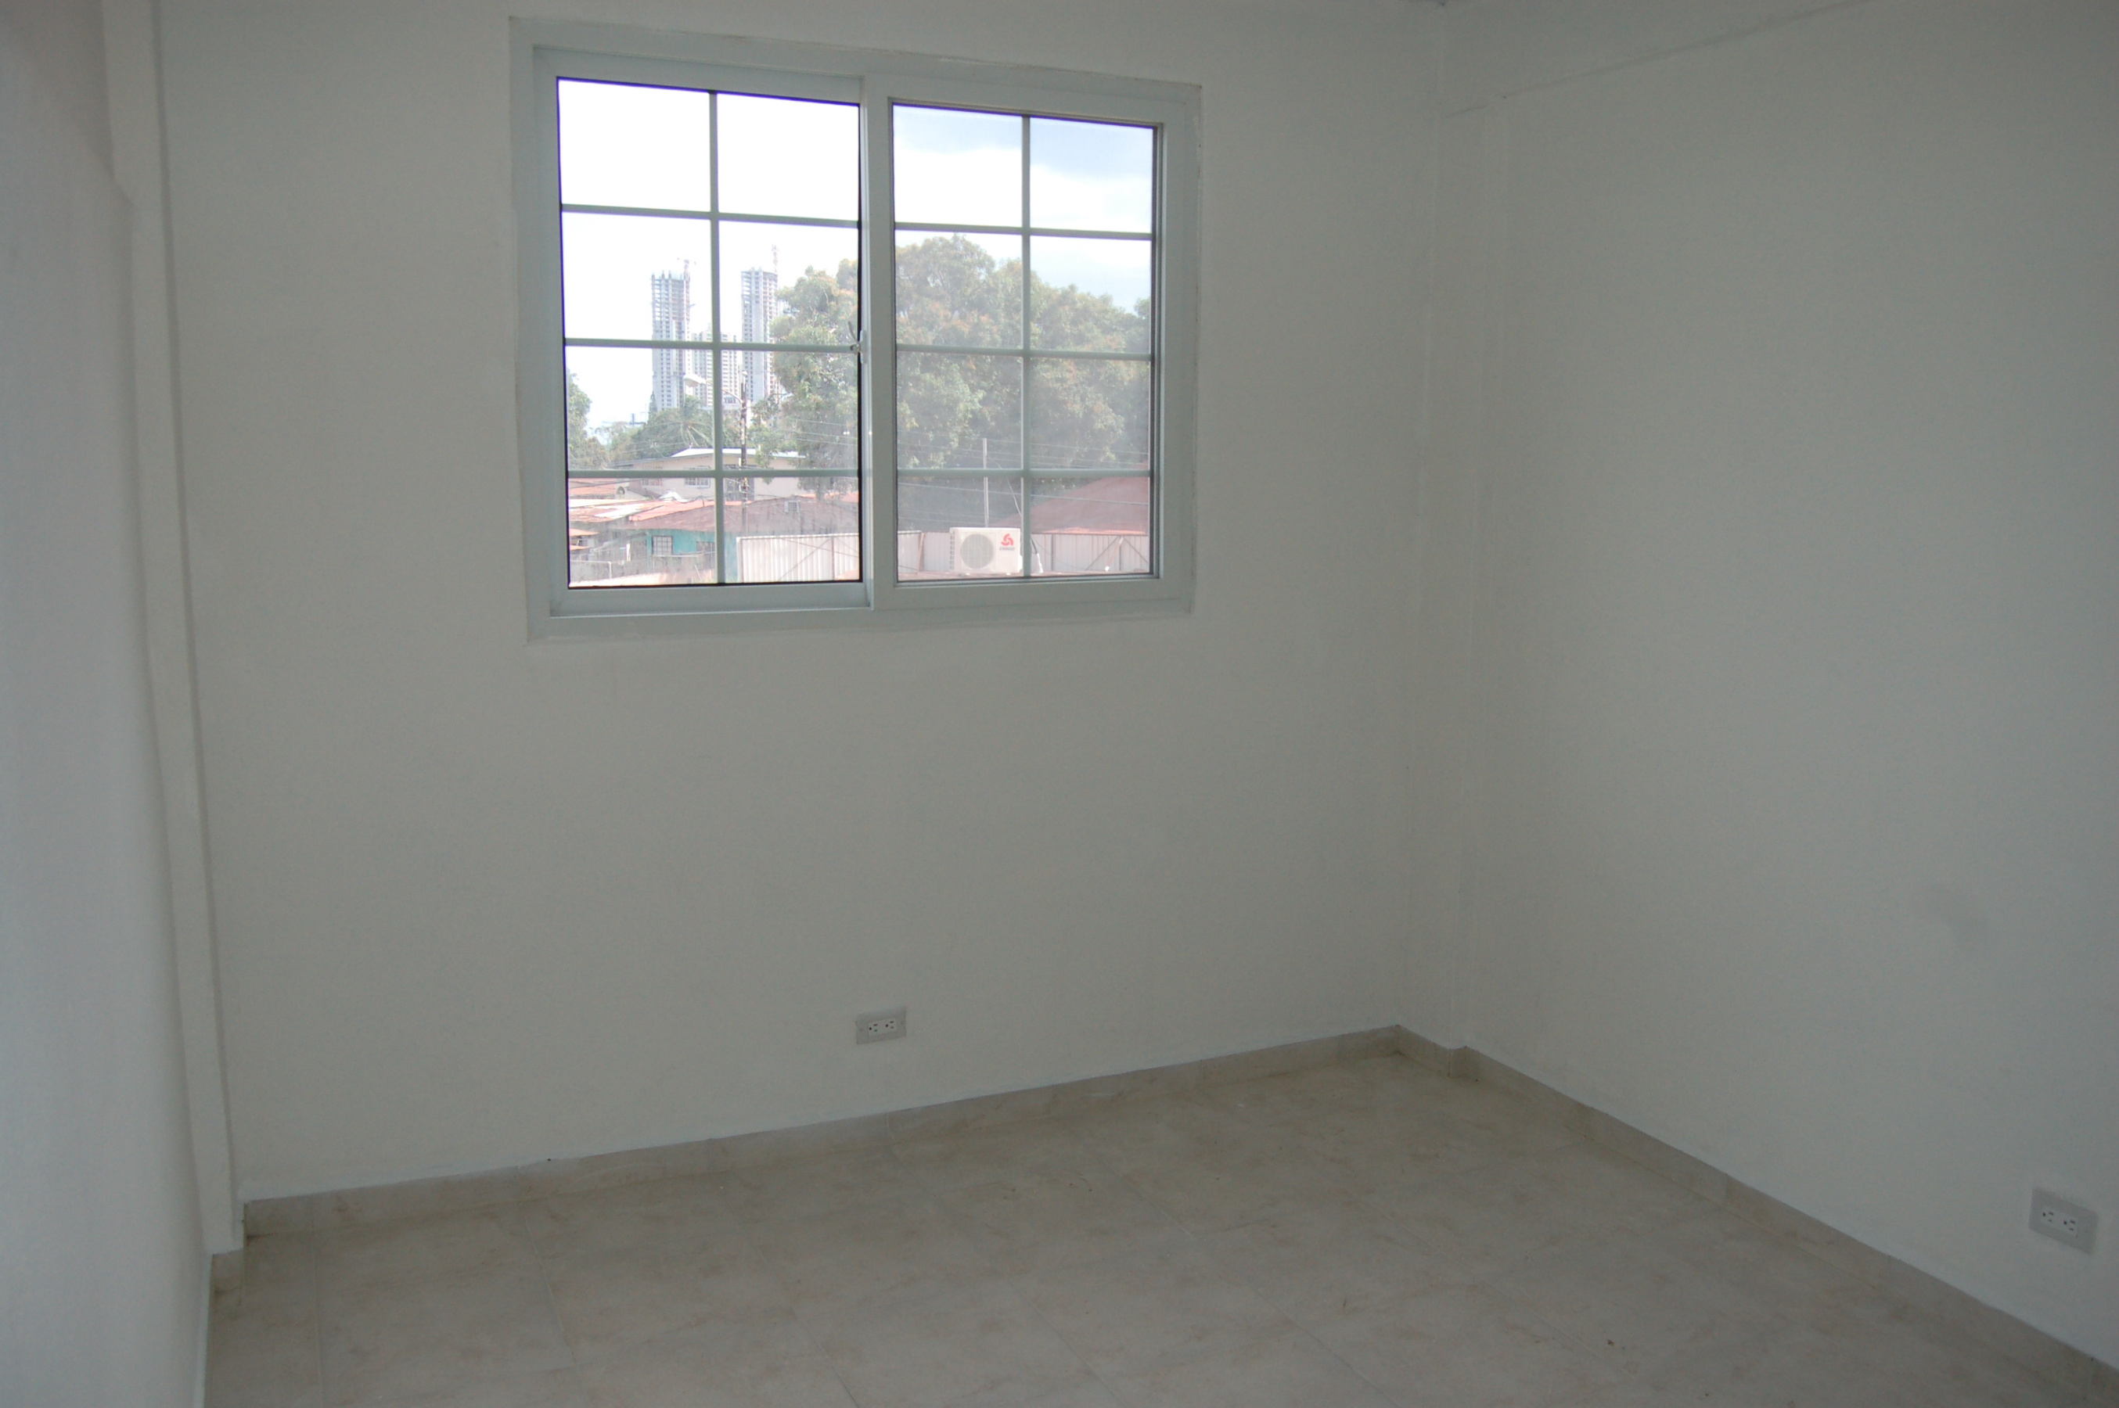
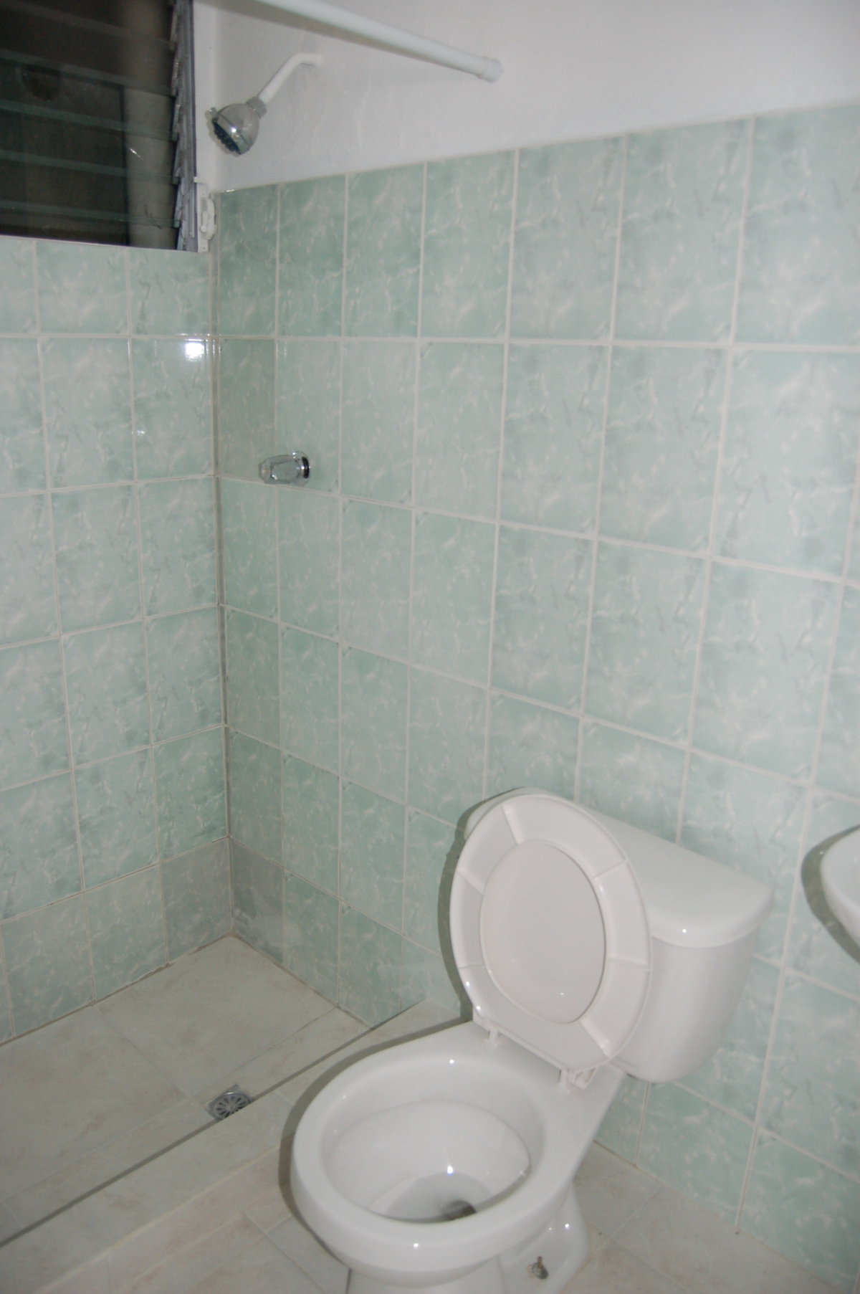
Habitación
Bedroom
Camera da Letto
Baño
Bathroom
Bagno

Slide 18
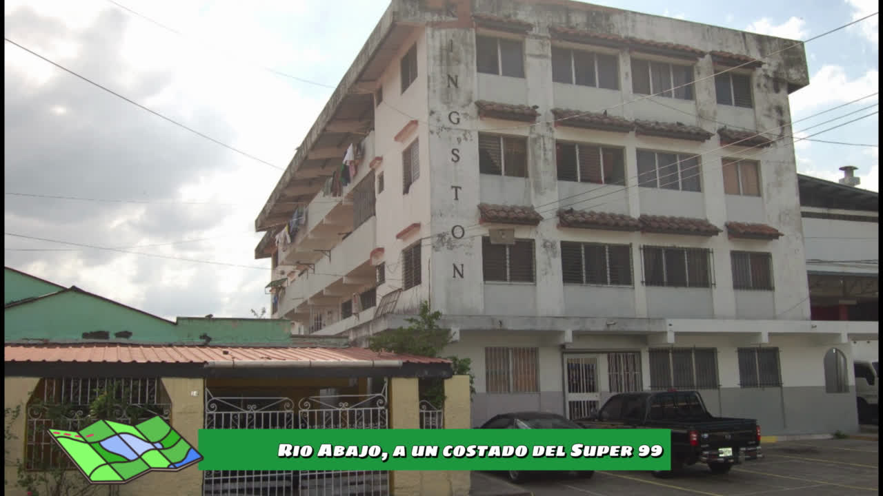
EDIFICIO KINGSTON 24-B Y 33-B

Slide 19



CONTÁCTANOS
Contact us
Contattaci
+507 8339512
+507 8339512
info@opm01.com

